Slide 1


Быстрый старт в искусственный интеллект
программа повышения квалификации для школьных учителей
Негина Оксана Витальевна
Заместитель начальника управления развития компетенций НовГУ
Великий Новгород 2023

Slide 2

О проекте
Федеральный проект «Искусственный интеллект» Национального проекта «Цифровая экономика Российской Федерации»
На основании Соглашения с Минпросвещения России № 073-15-2023-1665 от 01.06.2023 г Московский физико-технический институт (Национальный исследовательский университет, МФТИ) является базовой организацией, реализующей программы обучения по ИИ
НовГУ является организацией-партнером на основании договора о сетевой форме реализации программ
Целевая аудитория: школьные учителя
Учителя информатики и учителя других учебных дисциплин (кроме информатики) из 89 субъектов РФ.
Наименование программы повышения квалификации «Быстрый старт в искусственный интеллект»
За 72 академических часа программы вы пройдете онлайн-курс включающий в себя:
- видеолекции;
- практические задания и тесты;
- еженедельные вебинары с преподавателями-экспертами в области искусственного интеллекта;
- защиту итогового проекта с использованием технологий искусственного интеллекта.
После успешного прохождения программы слушатели получат удостоверение о повышении квалификации.
Курс проходит с 04 сентября по 02 октября 2023 г.
Подробнее о программе курса «Быстрый старт в искусственный интеллект» edu.mipt.ru/ai/#course

Slide 3
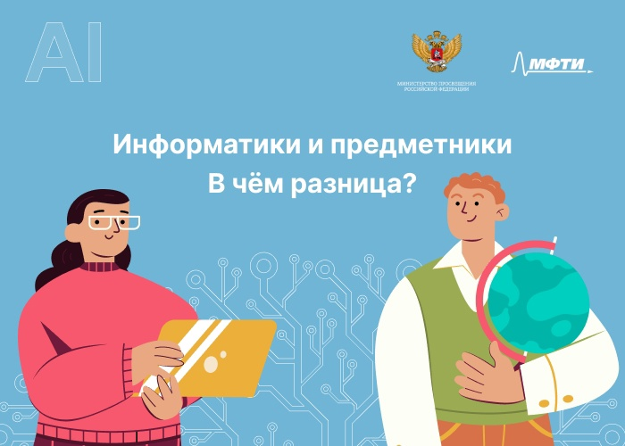
Курс для учителей информатики и учителей-предметников. В чем разница?
При регистрации на программу «Быстрый старт в ИИ» будущему участнику важно выбрать является ли он преподавателем информатики или других предметов.
При разработке курса учитывалось много факторов, в том числе навыки учителей, которые уже имеются и новые знания, которые им могут пригодиться в работе в будущем. Важное отличие составляет учебный план!
Для учителей информатики уклон будет сделан на программирование:
- изучение языков программирования;
- машинное обучение;
- управление базами данных;
- основы нейронных сетей;
- задачи компьютерного зрения;
- задачи обработки естественного языка.
Учителей предметников ожидает:
- краткая история появления и развития ИИ;
- виды ИИ;
- знакомство достоинствами и недостатками теста Тьюринга;
- изучение нормативных документов, отражающих стратегические аспекты развития прикладного применения ИИ;
- современные тенденции развития технологий ИИ, применения достижений в этой области в различных отраслях экономики.

Slide 4
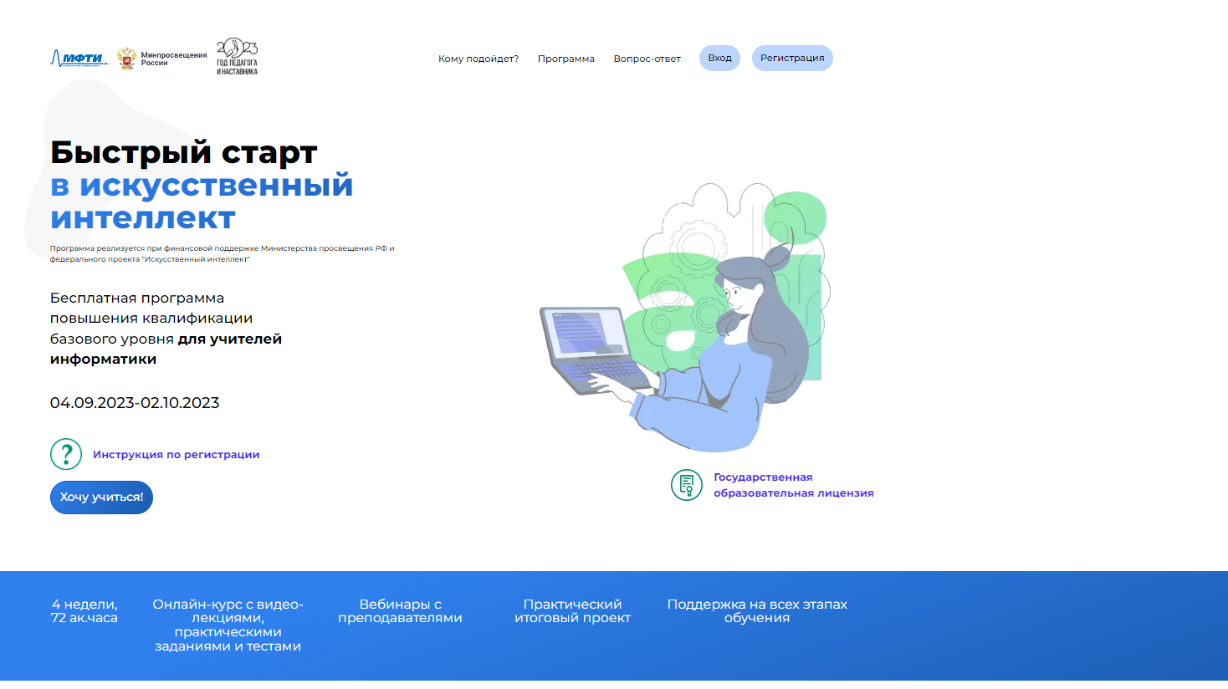
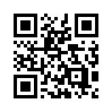
https://edu.mipt.ru/ai/it1/

Slide 6
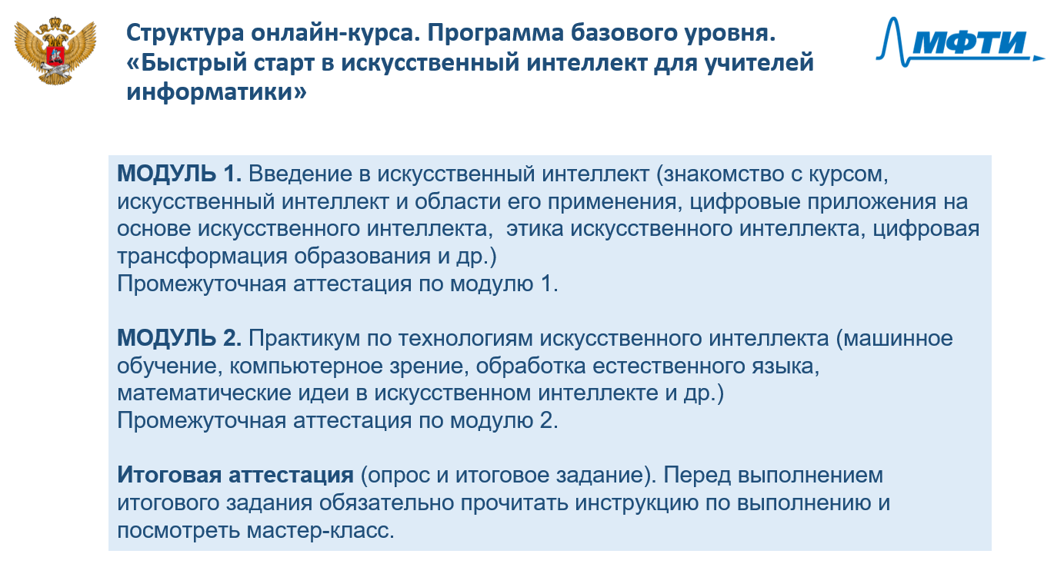

Slide 7
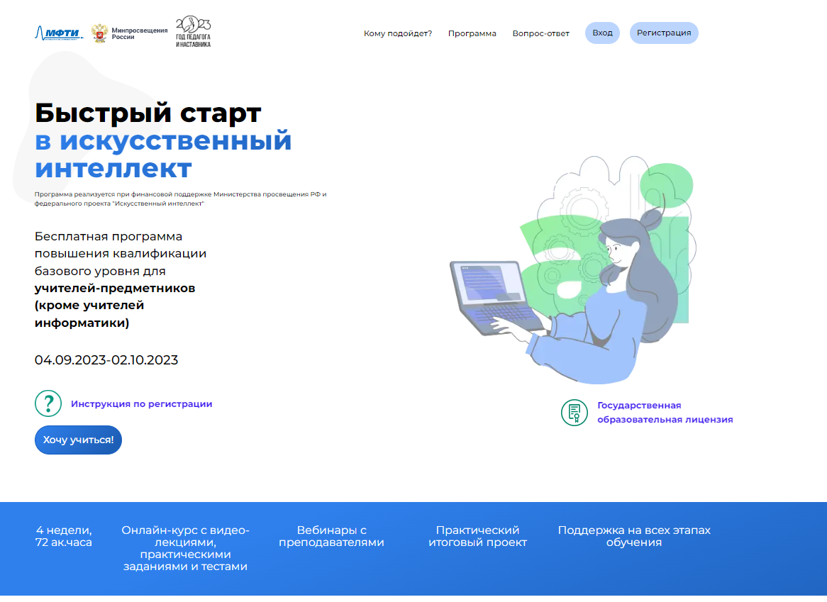
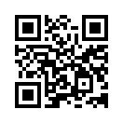
https://edu.mipt.ru/ai/t1/

Slide 8
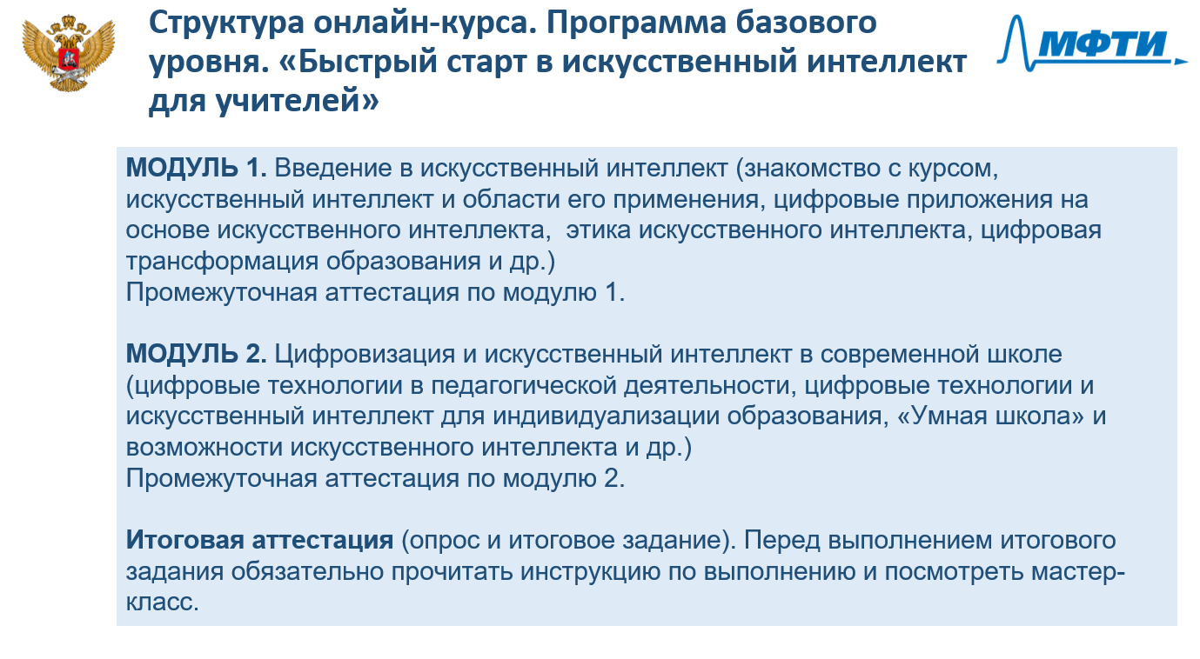

Slide 9

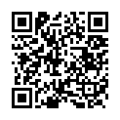
Приглашаем школьных учителей принять участие в бесплатной программе повышения квалификации в области искусственного интеллекта.
Все вопросы по обучению можно задать в чате
ИИ Новгородская область. Старт в будущее
https://vk.me/join/AJQ1d9MrPiiyr3yN9gPn_JY2
За Новгородским государственным университетом имени Ярослава Мудрого (НовГУ) закреплены 5 регионов-участников программы:
Вологодская область
Мурманская область
Новгородская область
Псковская область
Ярославская область

